Slide 1
“Quem encontrou um amigo descobriu um tesouro” (Super Interessante, edição 288 - Fev/2011, pág.51)

Slide 2
Voluntários de todas as idades e perfis, foram analisados e pesquisados por estudiosos e responderam à seguinte pergunta:
“O que faz uma pessoa ser saudável?”

Slide 3
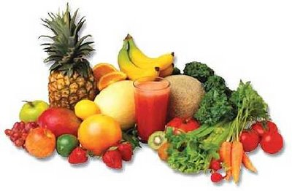
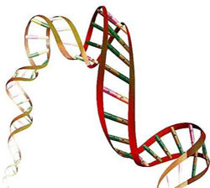
A conclusão é surpreendente!!!
O fator que mais influi o nível de saúde das pessoas não é a riqueza, a genética, a rotina ou alimentação.

Slide 4
O que será, então?

Slide 5
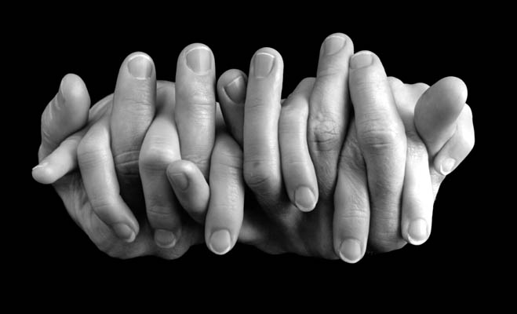
São os amigos
“A amizade é um amor que nunca morre”
Mário Quintana

Slide 6
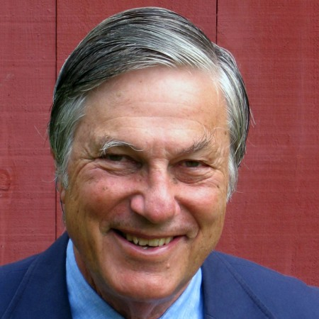
“A única coisa que que realmente importa é a sua aptidão social – as suas relações com outras pessoas.” Psiquiatra George Valliant, coordenador do estudo há 30 anos.

Slide 7
Ter laços fortes de amizade
aumenta nossa vida em 10 anos previne uma serie de doenças

Slide 8
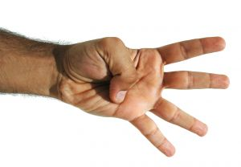
Existe até uma quantidade mínima de amigos para que você fique menos vulnerável a doenças, segundo pesquisadores da Universidade Duke.

Slide 9
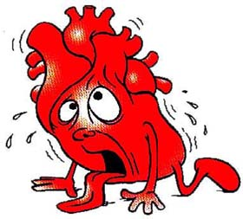
Pessoas com menos de 4 amigos tem risco dobrado de doenças cardíacas.

Slide 10
Durante a adolescencia passamos quase 30% do nosso tempo com amigos.

Slide 11
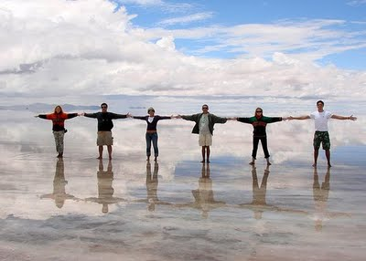
Depois deste período dedicamos menos de 10% do tempo com amigos.

Slide 12
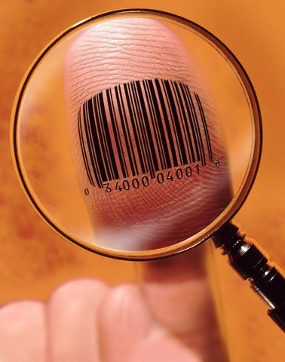
Quanto vale uma amizade?

Slide 13
O economista Andrew Oswald, da Universidade de Warwick, criou uma fórmula para calcular quanto dinheiro seria preciso ter para compensar a falta de amigos.

Slide 14
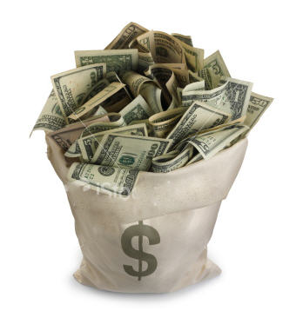
Oswald descobriu que as pessoas se sentem mais felizes quando ganham aumento de salário ou fazem um novo amigo.

Slide 15
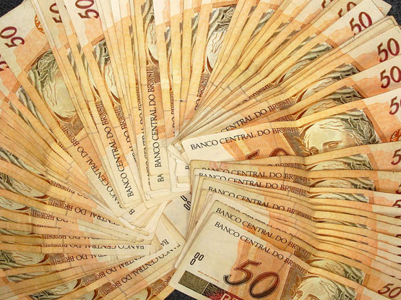
Ganhar um amigo equivale a receber R$ 134 mil a mais de salário anual.

Slide 16
Pessoas que possuem 3 ou mais amigos no trabalho têm quase o dobro de chance de estarem satisfeitas com a vida

Slide 17
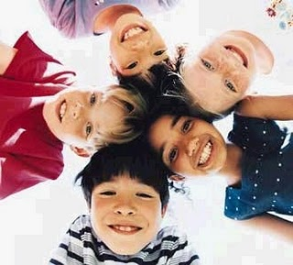
Amigos trazem felicidade

Slide 18
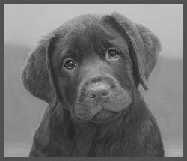
Mas podem aumentar suas chances de depressão.

Slide 19
Cada amigo triste, segundo as equações de Christakis e Fowler, coloca você 7% mais para baixo.

Slide 20
Porém, essa não é a única desvantagem da amizade!

Slide 21
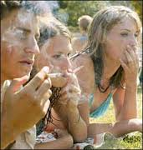
As amizades podem
Nos influenciar negativamente.
De que maneira?

Slide 22
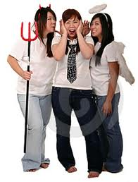
Como nos proteger das más amizades?

Slide 23
O que a bíblia me diz? "Um amigo fiel é uma poderosa proteção: quem o achou descobriu um tesouro. Nada é comparável a um amigo fiel; o ouro e a prata não merecem ser postos em paralelo com a sinceridade da sua fé. Um amigo fiel é um remédio de vida e imortalidade; quem teme ao Senhor achará esse amigo. Quem teme o Senhor terá também uma excelente amizade, pois o seu amigo lhe será semelhante".(Ecl. 6:14) Você encontrou um(a) amigo (a) assim?

Slide 24
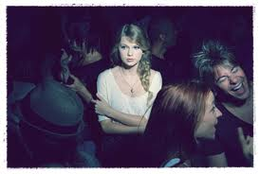
Salmo 1 – Sábio conselho
1. Como é feliz aquele que não segue o conselho dos ímpios, não imita a conduta dos pecadores, nem se assenta na roda dos zombadores!
2. Ao contrário, sua satisfação está na lei do Senhor, e nessa lei medita dia e noite.
3. É como árvore plantada à beira de águas correntes: Dá fruto no tempo certo e suas folhas não murcham. Tudo o que ele faz prospera!
4. Não é o caso dos ímpios! São como palha que o vento leva.
5. Por isso os ímpios não resistirão no julgamento, nem os pecadores na comunidade dos justos.
6. Pois o Senhor aprova o caminho dos justos, mas o caminho dos ímpios leva à destruição!

Slide 25
“A amizade desenvolve a felicidade e reduz o sofrimento, duplicando a nossa alegria e dividindo a nossa dor...”
(Joseph Addison)

Slide 26
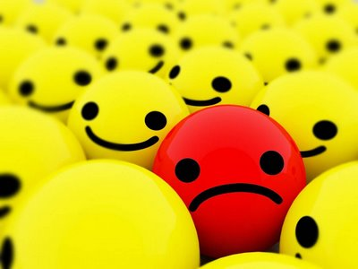
Mas a felicidade, felizmente, é muito mais potente…
Ter um amigo contente aumenta a sua chance de ficar feliz e essa felicidade é “contagiosa”

Slide 27
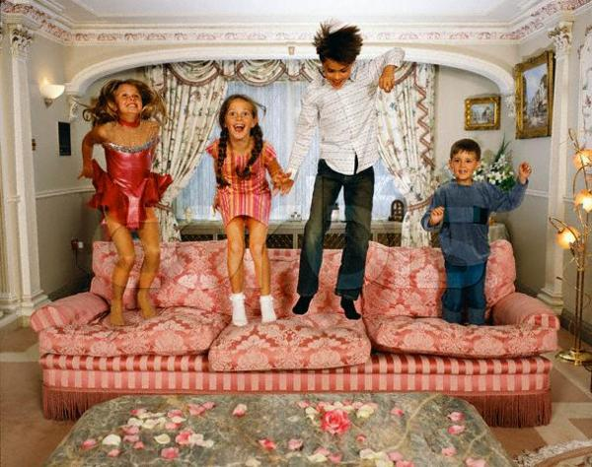
Como saber se tenho bons amigos?
Siga o exemplo de Davi, quando disse no Salmo 119:63.
“Companheiro sou de todos os que Te temem e dos que guardam os teus mandamentos”.

Slide 28
Para refletir com o grupo:
Escolho meus amigos ou, simplesmente, as amizades acontecem?
Porque é necessário estabelecer critérios para as amizades?
Os adultos podem nos orientar na escolha de nossos amigos?
Que tipo amigos(as) tenho escolhido?
Devo ficar mais atento às escolhas que tenho feito?
Quais as características que devo observar numa pessoa antes de nos tornarmos amigos?
Que tipo de amigo (a) estou sendo? Sigo os conselhos da bíblia?

Slide 29
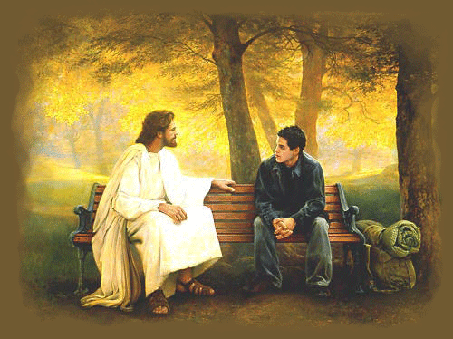
Qual é amizade mais importante que podemos ter?

Slide 30
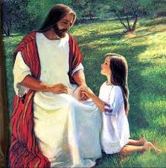
O Verdadeiro Amigo, JESUS.
Provérbios Cap.17
“Em todo o tempo ama o amigo e para a hora da angústia nasce o irmão.”
Provérbios Cap.18
“O homem de muitos amigos sai perdendo; mas há um amigo (JESUS CRISTO) mais chegado do que um irmão.”
João Cap.15
“Ninguém tem maior amor do que este, de dar alguém a sua vida pelos seus amigos.”
João Cap.15
“Vós sereis meus amigos, se fizerdes o que eu vos mando.”
João Cap.15
“Já vos não chamarei servos, porque o servo não sabe o que faz o seu senhor; mas tenho-vos chamado amigos, porque tudo quanto ouvi de meu Pai vos tenho feito conhecer.”

Slide 31
“Para conseguir a amizade de uma pessoa digna é preciso desenvolvermos em nós mesmos as qualidades que naquela admiramos.”

Slide 32
Meu compromisso:
Desejo seguir os conselhos que a palavra de Deus, a Bíblia, revela sobre amizade?
Desejo tornar-me um amigo como a Bíblia orienta?
Desejo tornar-me amigo de Jesus, assim como Ele está ansioso para ser meu amigo?

